Slide 1
Министерство науки и высшего образования РФ
Федеральное государственное бюджетное образовательное учреждение высшего образования
«Глазовский государственный педагогический институт имени В.Г. Короленко»
ПМ 01 Разработка программных модулей программного
обеспечения для компьютерных систем
Выполнил(а):
студент(ка) ОП СПО группа 21
Баженов Д.А.
Руководитель практики: старший преподаватель
кафедры математики и информатики Касаткин К.А.
г. Глазов, 2020

Slide 2
Оглавление
Среда разработки Qt Creator
Цветовой кодировщик RGB to HSB
Примеры работы программы
Отладка программы
Аналоги программных продуктов
Список источников

Slide 3
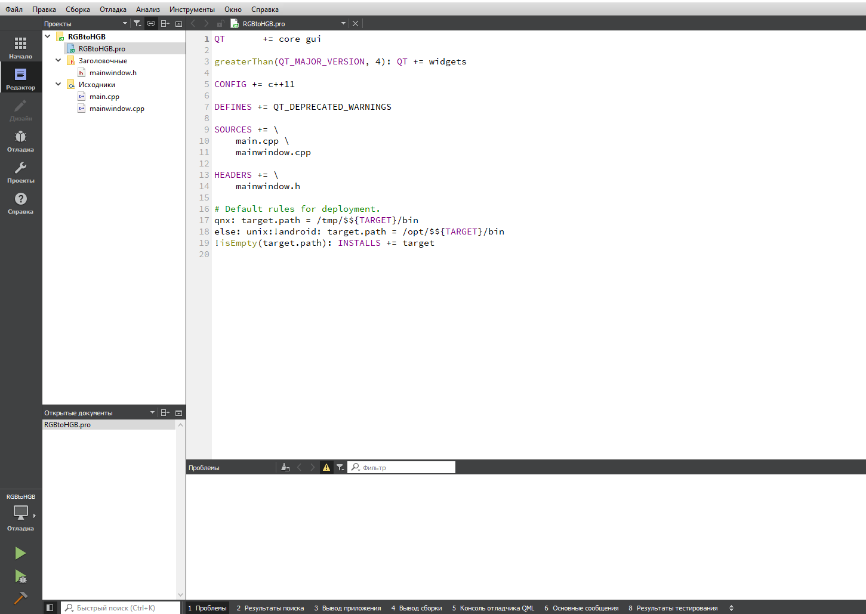
Среда разработки Qt Creator
Qt Creator — кроссплатформенная свободная IDE для разработки на С, С++ и QML

Slide 4
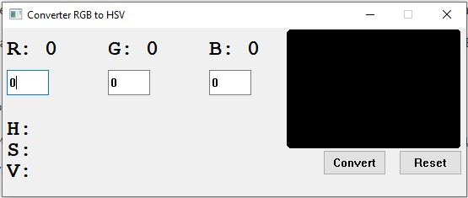
Цветовой кодировщик RGB to HSB

Slide 5
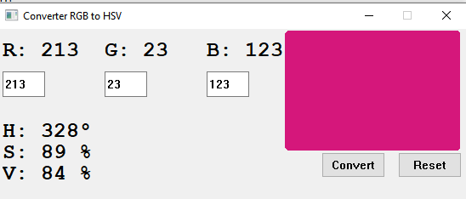
Примеры работы программы

Slide 6
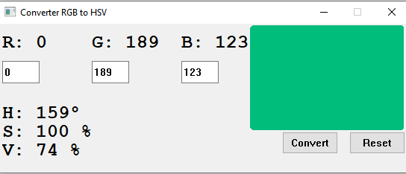
Примеры работы программы

Slide 7
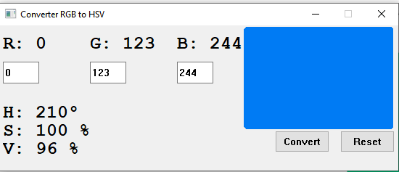
Примеры работы программы

Slide 8
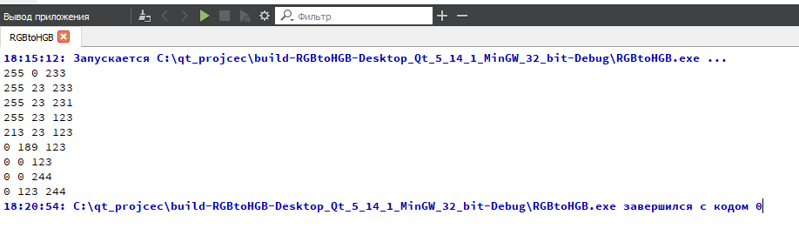
Отладка программы

Slide 9
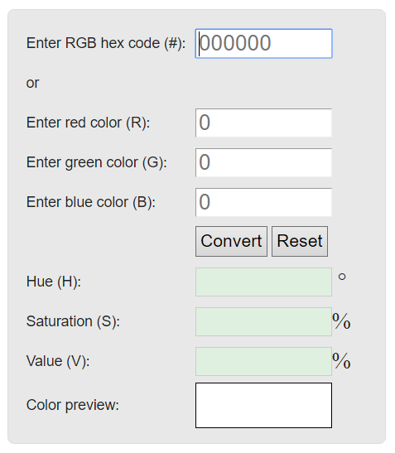
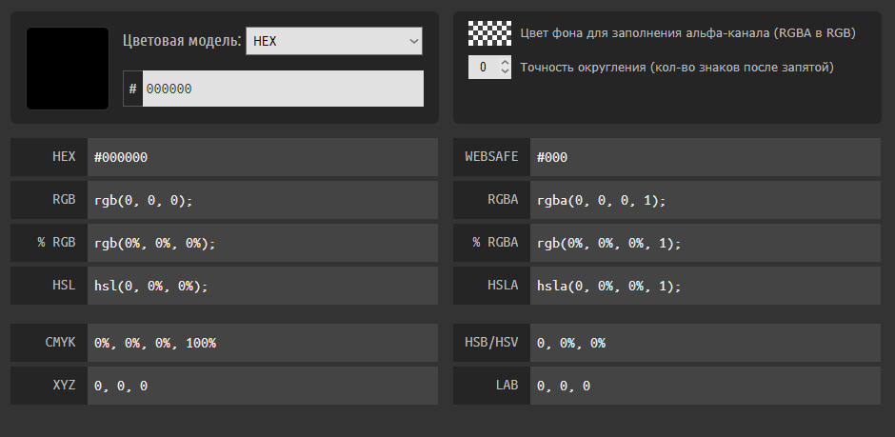
Аналоги программных продуктов

Slide 10
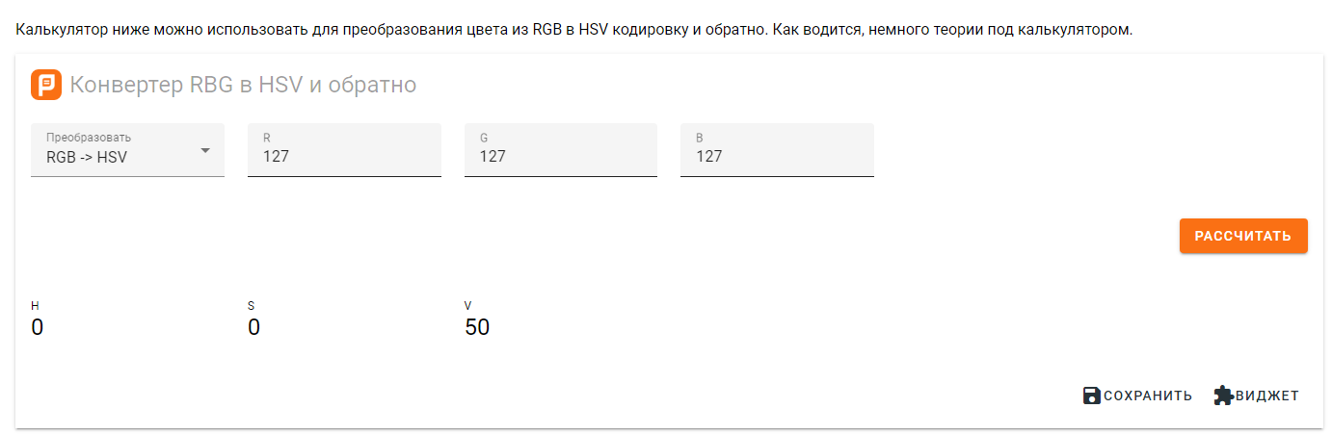
Аналоги программных продуктов

Slide 11
Список источников
1.https://www.rapidtables.com/convert/color/rgb-to-hsv.html
2. https://colorscheme.ru/color-converter.html
3. https://planetcalc.ru/5788/

Slide 12
Спасибо за внимание!

